Slide 1
Interaktiv handbok
för Peer to Peer Learning av säkra förflyttningar

Slide 2
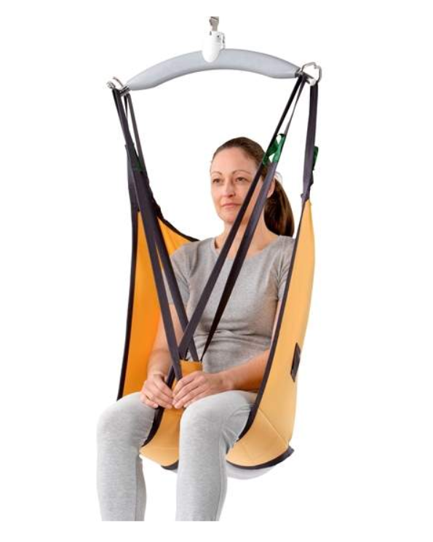
Interaktiv handbok
Safe Transfer Techniques (STTech)
Författare:
Asst. Prof. Iva Šklempe Kokić, PhD, PT, Senior Lecturer
Stjepan Jelica, MSc, PT, Senior Lecturer
Mateja Znika, MSc, PT, Senior Lecturer
Vesna Brumnić, MSc, PT, Senior Lecturer
Slavica Janković, PhD, PT, Senior Lecturer
1

Slide 3
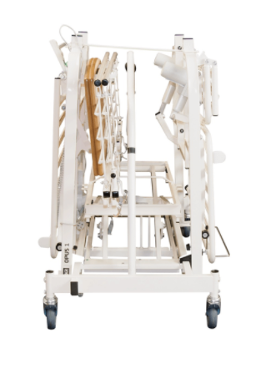
Innehåll
Kapitel 1 - Peer to peer lärande
Kapitel 2 – Introduktion av förflyttningshjälpmedel
Kapitel 3 – Introduktion av förflyttningsprinciper och ergonomi
Kapitel 4 – Funktions- och riskbedömning
Kapitel 5 - Förflyttningstekniker
Kapitel 6 - PAL session för instruktörer
Web visit spot
Bilagor
Referenser och källor

Slide 4
Förord
Denna interaktiva handbok representerar slutresultatet av intelectual output 3 av Erasmus+ projektet digitala verktyg och metoder för säkra förflyttningar för vårdgivare inom dagens hälso- och sjukvårdssektor – STTech Erasmus+ KA204 strategiska partnerskapsprojekt 2020-1-DK01-KA204-075155. Intelectual Output 3 leddes av College of Applied Sciences "Lavoslav Ružička" i Vukovar, Kroatien.
Den interaktiva handboken guidar dig genom de grundläggande principerna för säkra förflyttningar, riskbedömningar och hur du arbetar med din egen kropp för att förhindra arbetsskador.
Sammarbetspartners:
UCAM (Fundacion Universitaria San Antonio) från Spanien
VEVU (College of Applied Sciences „Lavoslav Ružička” in Vukovar) från Kroatien
VIA (University College of Applied Sciences) från Danmark
RISE (Research centre on Interactive Media, Smart Systems and Emerging Technologies) + AMEN (Archangelos Michael Nursing Home) från Cypern
Västerås stad Rehabenheten Äldreomsorg från Sverige
Leading partner of the STTech project:
Århus kommun, CFT (Center of Assisted
Living Technologies) från Danmark.
Läs mer om deltagarna här: About SST (aarhus.dk)
Cecilie Høegh Langvad
Danmark | Projektledare
Safe Transfer Techniques
2

Slide 5
STTech - Safe Transfer Techniques
Introduktion
Länkar till E-utbildningar på olika språk:
E-learning course in English
E-learning course in Danish
E-learning course in Swedish
E-learning course in Greek
E-learning course in Croatian
E-learning course in Spanish
Länkar till handböcker på olika språk:
Handbook in English
Manual el Español
Håndbog på dansk
Handbok på svenska
Handbook in Greek
Priručnik na Hrvatskom
Denna interaktiva handbok behandlar, genom kapitel, de viktigaste delarna som måste behärskas för att tillämpa säkra förflyttningstekniker såväl som peer to peer learning - metodiken.
Interaktiva länkar: Den här ikonen indikerar att det finns en interaktiv länk att klicka på som tar dig vidare till videoinstruktioner.

Slide 6
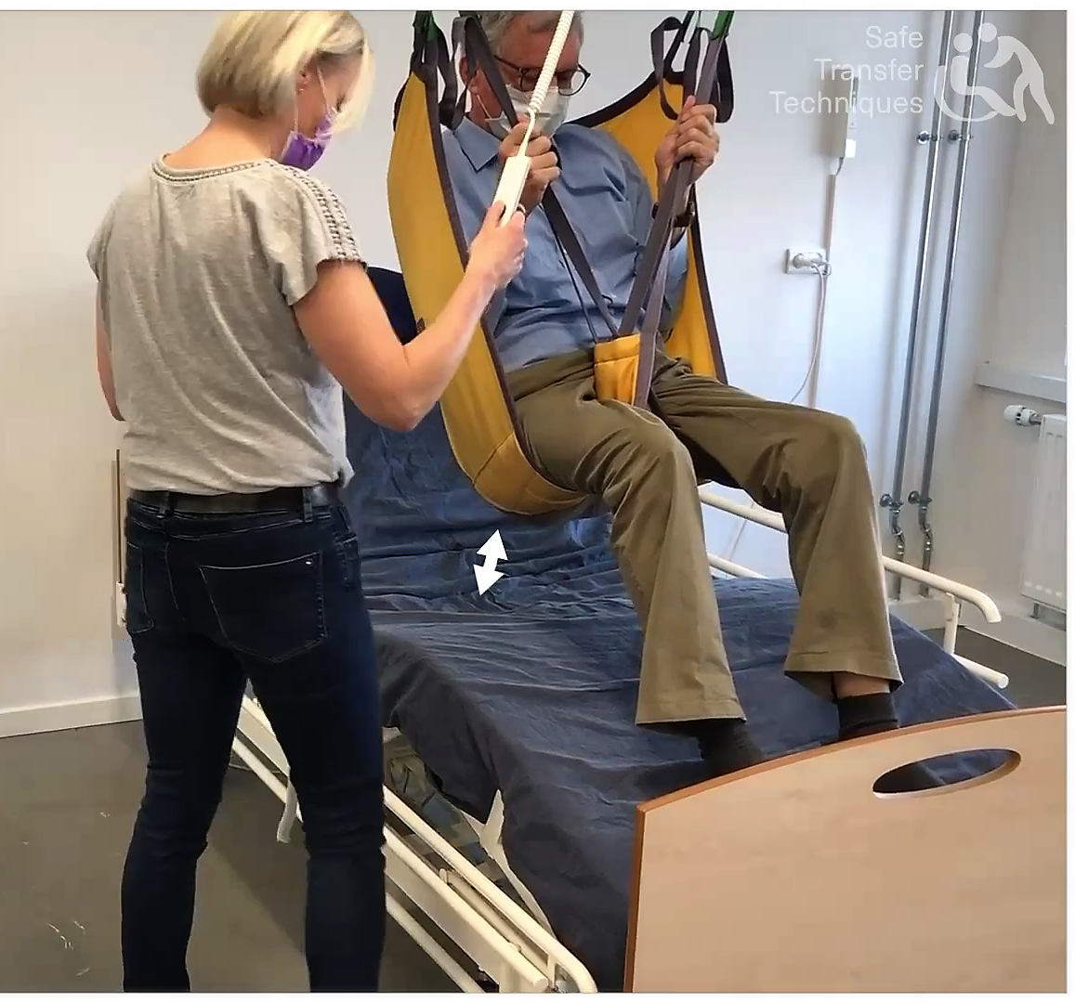
1
Kapitel
Peer to Peer Lärande

Slide 7
Peer to Peer lärande
Teori och praktik
Peer learning, även känt som peer-assisted learning och peer-assisted study representerar en form av akademiska stödmodeller som erkänts internationellt inom yrkesutbildning och högre utbildning. Det är en av de äldsta formerna av samarbete och sammankoppling av lärande i det mänskliga samhället och det ger en chans att lära av kunskapen och erfarenheten hos dem som liknar sig själva. Dessutom kan det definieras som lärande där individer med samma eller jämförbara status hjälper varandra att lära sig på både formella och informella sätt. På samma sätt ger det utbyte av kunskap, idéer och erfarenhet mellan studenter.
Lärande i den autentiska övningsmiljön värderas av studenter, kliniker, akademiker samt lekmän eftersom det utvecklar färdigheter och attribut för professionell praxis på ett intressant och avslappnat sätt. Peer learning förbättrar också inlärningsmöjligheterna för studenter genom att lägga till peer feedback som traditionellt tillhandahålls av den kliniska läraren. På så sätt får studenterna möjlighet att diskutera beslutsprocesser och dela utmaningarna och det sociala stödet i inlärningsprocessen. Denna inlärningsmodell minskar elevernas ångest och främjar lärande. Detta ökar därför studenternas tillfredsställelse med klinisk utbildning. Modeller för peer learning har potential att öka kapaciteten för arbetsplatsutbildning.
Mer information om modeller, principer för peer learning och hur man underlättar dem samt frågor för självreflektion finns i bilaga. Vi inbjuder dig också att diskutera dina bästa metoder för peer learning i vår Web Visit Spot.
Några av de viktiga kriterierna för effektiv peer learning (Sevenhuysen et al., 2013) är:
- passade studentpar eller små team för träning,
innehåll och inlärningssätt anpassas till elevernas behov och tidigare färdigheter,
- inte förlita sig på omfattande input från den kliniska instruktören,
- tillhandahållande av meningsfull inlärningsupplevelse för studenterna,
- lärdomarna skall gå att applicera över fler arbetsområden och miljöer.
EXEMPEL PÅ VERKTYG OCH AKTIVITETER SOM REKOMMENDERAS FÖR ATT LÄRA SIG SÄKRA FÖRFLYTTNINGTEKNIKER:
Peer feedback bok
Det här är verktyget där prestationsbaserade kommentarer från deltagaren skrivs ner. Till exempel, notera att ett visst beteende observerats.
Peer observation och feedback
Detta är aktiviteten där mallen är utformad av handledaren för att uppmuntra studenten att ge feedback i linje med bedömningsmål. Mallen vägleder studenternas kamratfeedback efter att ha observerat patientbedömning och/eller intervention och införlivat metoder för patienthantering.
Triad för verbal feedback
Detta är aktiviteten med en trevägskonversation mellan peerstudenterna om interaktionen mellan patienten och en student som observerades av kamraterna.
Reflektionsmodellen
Detta är ett verktyg för att vägleda kritisk reflektion över en patientinteraktion eller upplevelse.

Slide 8
Några tips till peer to peer utbildare
Det är sannolikt att det föreligger olika tekniska och rättsliga villkor i ett visst land. Därför måste vissa förflyttningsmetoder övervägas och anpassas i sitt sammanhang.
Inte alla gillar tävlingar eller verbala interaktioner. Du behöver inte eliminera dem, bara använda dem ibland.
Att vara en peer to peer -facilitator är inte bara att vara en gruppledare. Hen kommunicerar, tillåter, uppmuntrar, respekterar och påtvingar inte.
Integrera "vad man ska lära sig" med "hur man lär sig".
Kulturella skillnader i patienternas tillvägagångssätt men också av människokroppen i allmänhet kan orsaka missförstånd och motstånd. Var medveten om dem och respektera dem.

Slide 9
2
Kapitel
Introduktion av förflyttnings- hjälpmedel

Slide 10
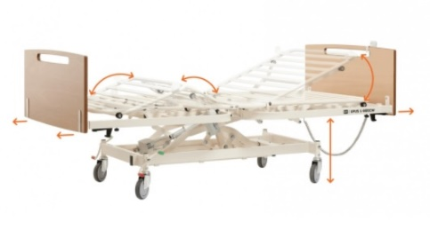
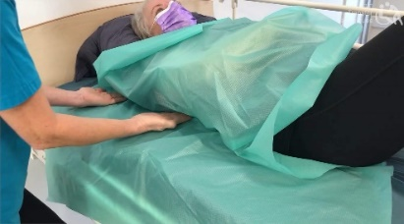
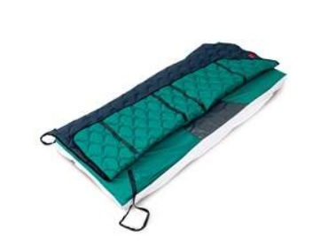
Introduktion av förflyttningshjälpmedel Här kommer vi att introducera hjälpmedel oavsett vilken grad av funktion det är avsett för. För tillfället kan du bekanta dig med hjälpmedlen, utan att uppskatta när du behöver använda dem.
Safe Transfer Techniques
VÅRDSÄNG Vårdsängens uppgift är att stödja personen i att delta i förflyttningssituationen samt hjälpa personalen till en bra arbetsställning.
SEGELDUK Segelduk används generellt för att förflytta personer - såsom vid förflyttning i sängen eller från säng till rullstol. Segelduk används för att minska friktionen mellan personen och ytan närmast personen.
VÄNDLAKAN Vändlakan används för positionering och förflyttning i sängen till personer med betydande funktionsnedsättning. Den kan användas manuellt eller kombineras med lyft.

Slide 11
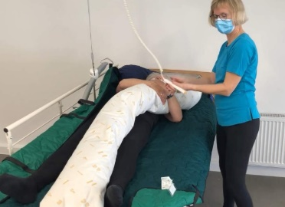
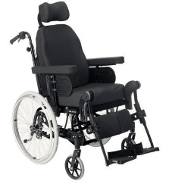
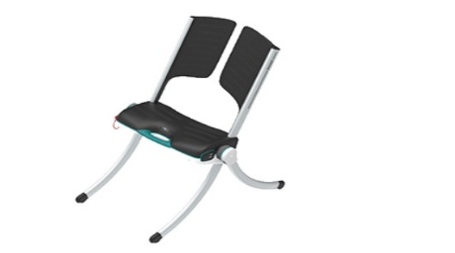
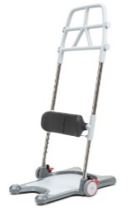
Introduktion av förflyttningshjälpmedel
POSITIONERINGSKUDDE – KINESTETIKRULLE Positioneringskudden anpassar sig till personen. Den används för att positionera personen i sängen, t.ex. genom att stödja en sidoliggande person och ge komfort.
RULLSTOL Rullstolen är utformad för att hantera alla aspekter av posturalt stöd och komfort. Den är utformad för att rymma en rad positioneringskrav. Lutningen justeras enkelt.
RAIZER Den batteridrivna mobila lyftstolen. Raizer hjälper en person som ramlat upp till en näst intill stående position på några minuter. Hjälpmedlet kräver endast en personal som navigerar och förutom en hjälpande hand så krävs begränsad fysisk ansträngning från personalen.
FÖRFLYTTNINGSPLATTFORM Förflyttningsplattformen stödjer personen i överförflyttningen mellan t.ex. vårdsäng och rullstol, där personen som håller fast vid handtagen har en säker stående position.

Slide 12
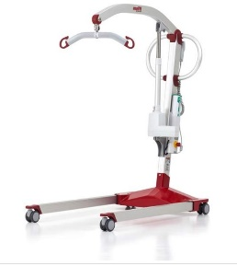
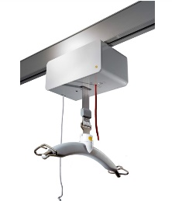
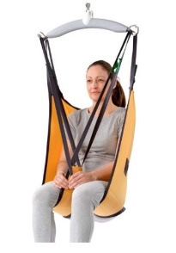
Introduktion av förflyttningshjälpmedel
GOLVLYFT Golvlyften hjälper personal vid lyft och överförflyttning av personer med nedsatt funktion. Olika situationer kräver olika lösningar för trygga och säkra lyft, vilket också förbättrar arbetsmiljön och säkerheten för personalen.
TAKLYFT I kombination med en lyftsele används taklyften vid förflyttningssituationer. Den kan också kombineras med glidlakan för vändning och placering i säng.
LYFTFSELE Lyftsele används för generella förflyttningar för att stödja kroppen. Lyftselen är idealisk för att lyfta, flytta och positionera personer med minskad kontroll över kroppen. Att lyftselen som används är utprovad för personen är avgörande för effektiva förflyttningar och för att säkerställa komfort, värdighet och säkerhet för personen och personalen.

Slide 13
3
Kapitel
Introduktion av förflyttningsprinciper och ergonomi

Slide 14
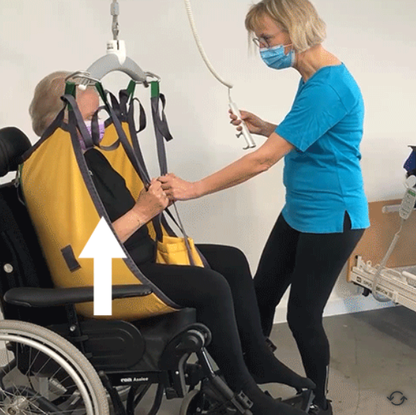
Introduktion av förflyttningsprinciper och ergonomi
Horisontellt:
Förflyttningar är alltid horisontella. Det betyder att personens rörelser är horisontella och inte mot gravitationen. Fokus är att minska friktionen mellan personen och den yta personen ligger eller sitter på. Det minskar den kraft vårdgivaren måste använda och gör det möjligt för personen att vara aktiv i förflyttningen. Förflyttningar i horisontell nivå kan göras manuellt genom att “rulla, dra, skjuta” eller genom att använda tekniska hjälpmedel.
Vertikalt:
Rörelserna är vertikala när personens rörelser är mot tyngdkraften, t.ex. att resa sig upp. Om personen behöver hjälp kan vårdgivaren vägleda personen, men personen måste kunna utföra rörelsen själv. Om personen inte kan göra detta måste vårdgivaren använda tekniska hjälpmedel för att undvika att arbeta mot tyngdkraften.

Slide 15
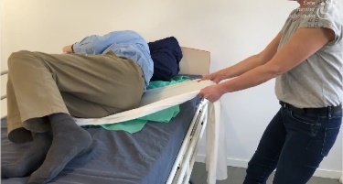
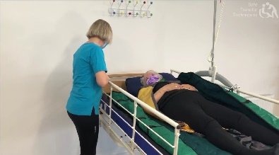
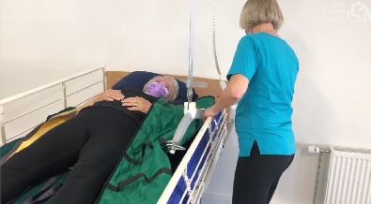
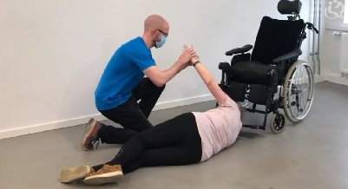
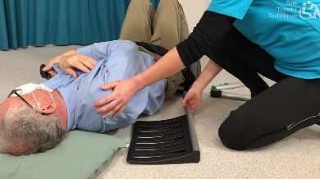
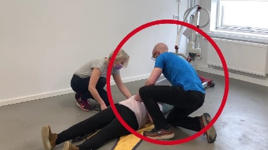
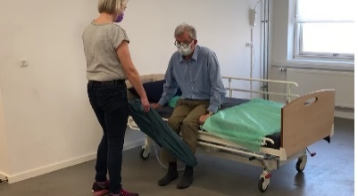
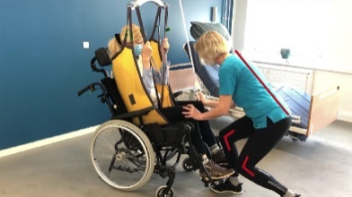
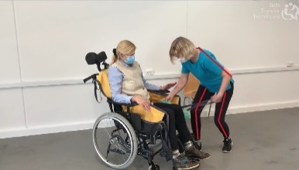
Förflyttningsmetoder
Ergonomi och arbetsställningar
Ergonomi och arbetsställningar är oerhört viktigt för vårdgivaren men också för säkerheten. Bli medveten om din arbetsställning över tid så att du är i optimal arbetsställning hela tiden.
Dra med rak rygg och lätt böjda knän.
Gå runt sängen istället för att luta dig över personen.
Dra inte. Använd hjälpmedel vid vertikal förflyttning.
Det är svårt att hitta en bra position vid arbete på golvet. Försök att stå på knä istället för att böja ryggen.
Det är svårt att hitta en bra position vid arbete på golvet. Försök att stå på knä istället för att böja ryggen. Arbeta med rak rygg.
I den här situationen, dra med upprätt rygg och sträckta armar.
Arbeta alltid med böjda knän och rak rygg när det är möjligt.

Slide 16
4
Kapitel
Funktions- och riskbedömning / Funktionsnivå
4

Slide 17
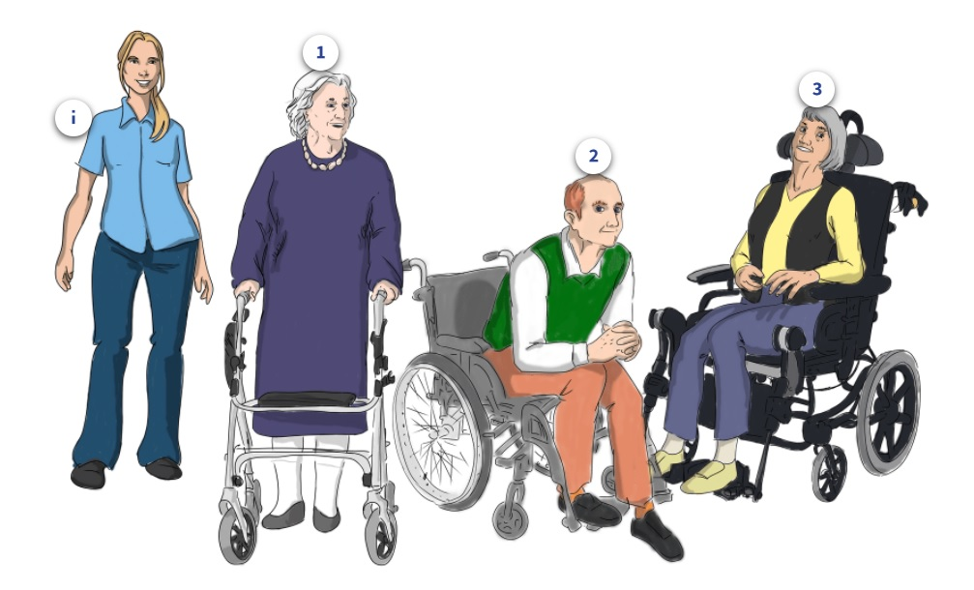
Funktions- och riskbedömning /funktionsnivå
En viktig del av riskbedömningen är att bedöma funktionsnivån hos personen som ska förflytta sig. Det är viktigt att vara uppmärksam på den röda zonen inom varje funktionsnivå. Klicka på händerna för att få veta mer om de olika funktionsnivåerna och den röda zonen.

Slide 18
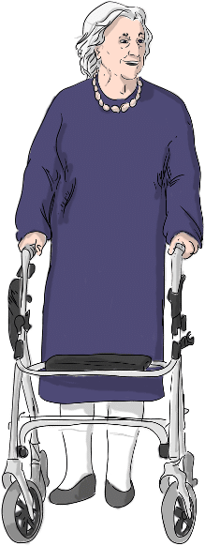
Introduktion av funktionsnivå: Anna, Bengt och Carin
Du kommer att presenteras för 3 personer: Anna, Bengt och Carin. Var och en av dem representerar en funktionsnivå.
Möt Anna
Anna - Funktionsnivå 1 – Den gående personen
Kan stå och sitta utan stöd Kan resa sig från stol och vända sig från sida till sida i sängen Kan gå inomhus, ibland med hjälpmedel Behöver lite hjälp för att komma i och ur sängen
Hon kan ha vissa kognitiva funktionsnedsättningar, t.ex. Svårigheter att samarbeta Inte orienterad till tid och rum Behöver hjälp att planera vardagen Svårigheter att anpassa sitt beteende till omgivningen.
Anna

Slide 19
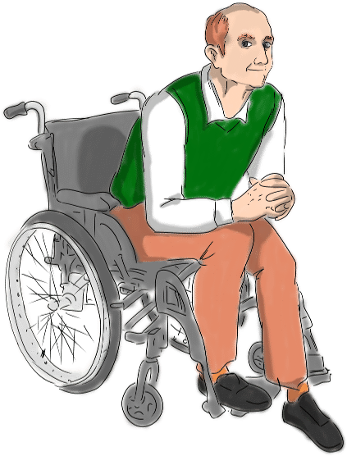
Introduktion av funktionsnivå: Anna, Bengt och Carin
Möt Bengt
Bengt - Funktionsnivå 2 – den sittande personen
Kan sitta utan stöd Kan stå med stöd av ett handtag eller ett hjälpmedel
Kan sätta sig upp med hjälp och kan samarbeta för att vända sig i sängen Kan gå några steg med hjälpmedel, men balansen försämras Behöver en rullstol Behöver hjälpmedel vid förflyttningar t.ex. rollator, vridplattform eller personlyft
Han kan ha några kognitiva funktionsnedsättningar, t.ex. Svårigheter att samarbeta Inte orienterad till tid och rum Behöver hjälp att planera vardagen Svårigheter att anpassa sitt beteende till omgivningen
Bengt

Slide 20
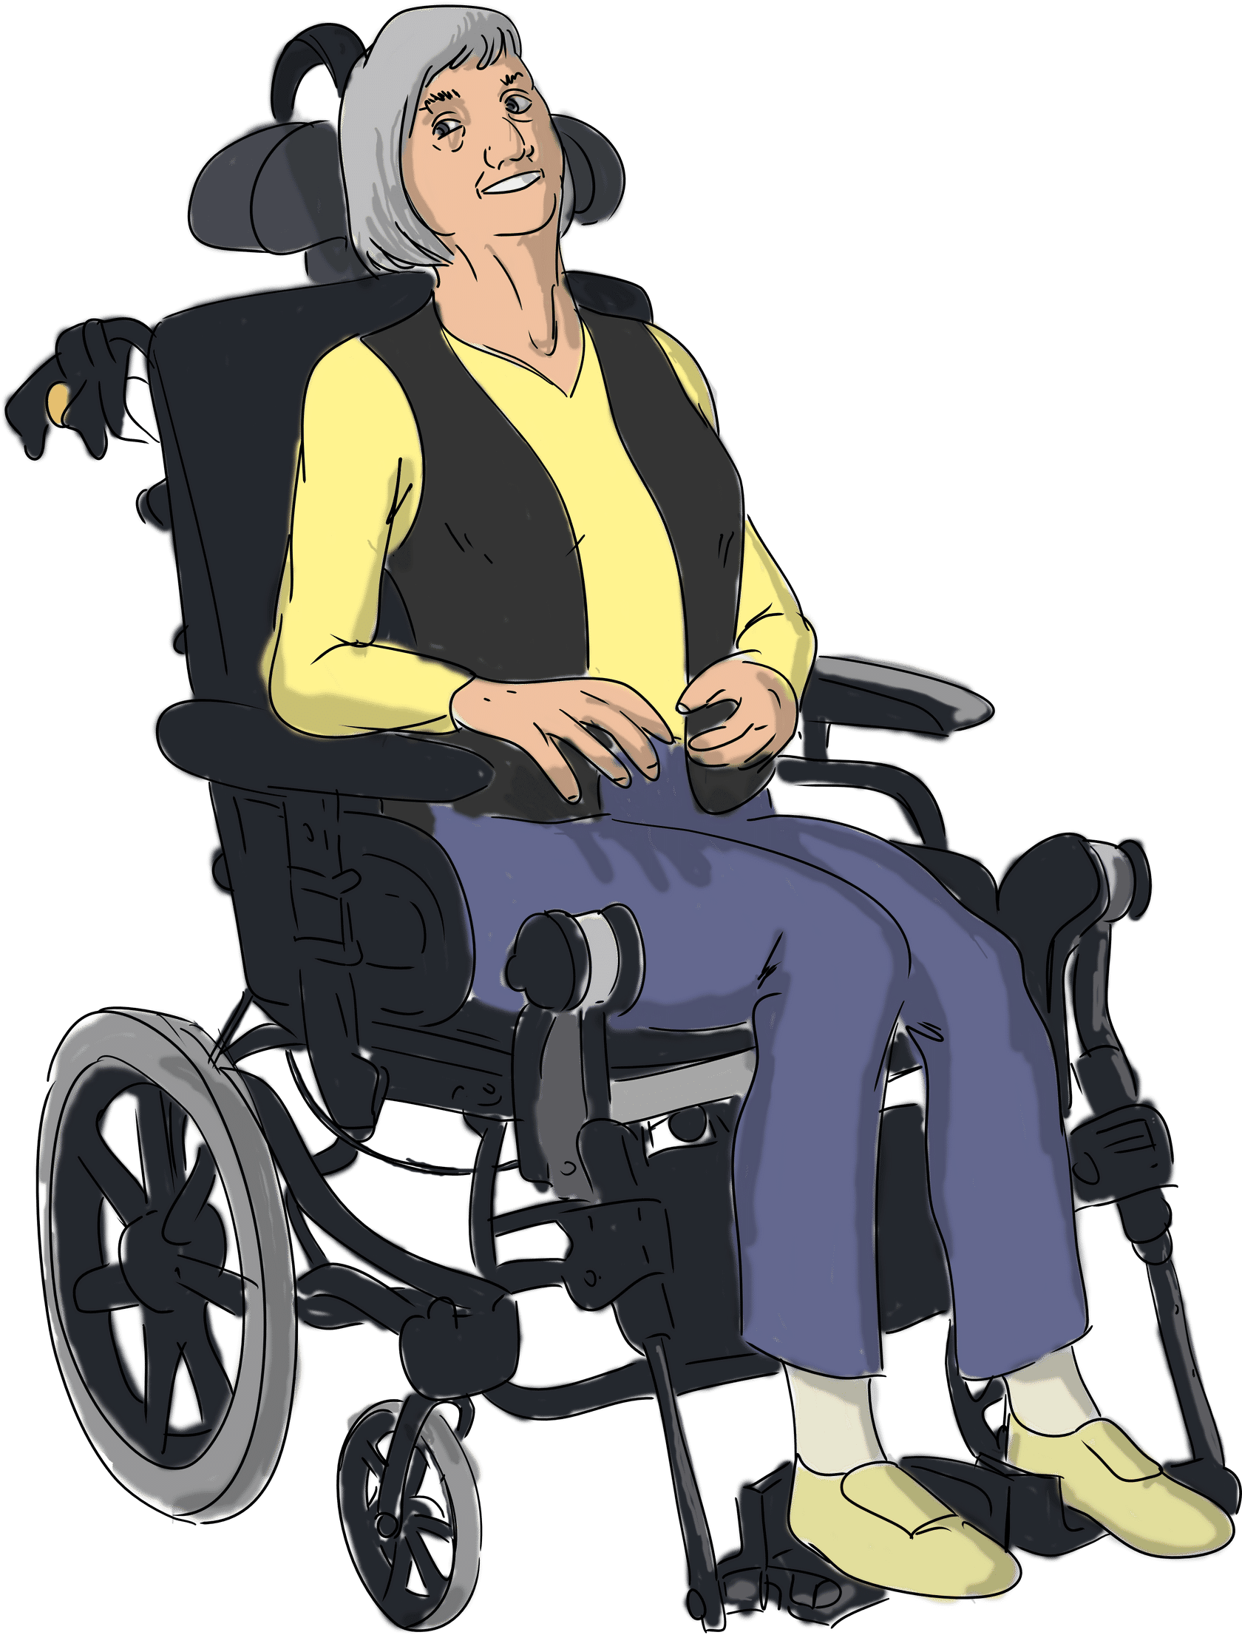
Introduktion av funktionsnivå: Anna, Bengt och Carin
Möt Carin
Carin – Funktionsnivå 3 – Den liggande personen
Behöver stöd för att sitta Kan inte stå Behöver hjälp att vända sig i sängen, men kan ligga på sidan Behöver en komfortrullstol Behöver hjälp att förflyttas med hjälpmedel, t.ex. personlyft- och draglakan
Hon kan ha vissa kognitiva funktionsnedsättningar t.ex. Svårigheter att samarbeta Inte orienterad till tid och rum Behöver hjälp för att planera vardagen Svårigheter att anpassa sitt beteende till omgivningen
Carin

Slide 21
5
Kapitel
Förflyttningstekniker
4

Slide 22
Förflyttningstekniker
Använd videorna på kommande sidor för att lära dig de individuella stegen för att utföra och implementera säkra förflyttningar.
De grundläggande principerna som skall tillämpas vid säkra personförflyttningar är grunden i förflyttningskunskapen.
Läs mer här! Scrolla ner till kapitel 1.0
Här är några tips, utöver de grundläggande principerna,
att använda när du arbetar:
Var medveten om din arbetsställning (ergonomi)
Använd hjälpmedel för vertical förflyttning.
Gå runt sängen – luta dig inte över personen. Detta för att skona din rygg.
När du använder hjälpmedlet Raizer, var försiktig så att du inte klämmer personens armar eller ben.
När du placerat segelduk under en person i sittande position på sängkanten, se till att den är placerad ca 20 cm från sängkanten. Detta för att undvika urglidningsrisk.
Funktionsnivån relaterat till rörligheten kan ändras dagligen för personen. Gör en god bedömning av funktionsnivån innan du förflyttar.

Slide 23
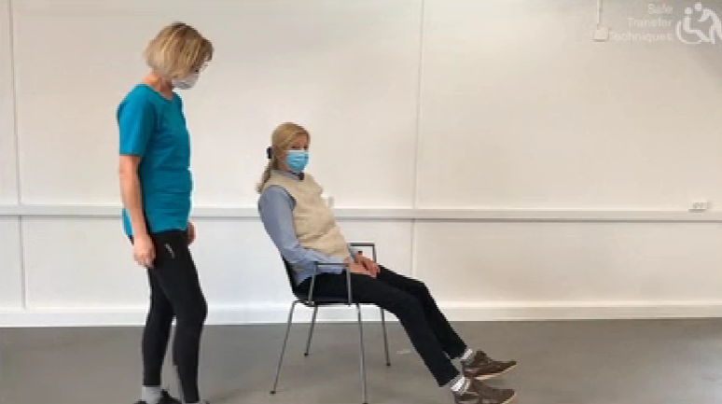
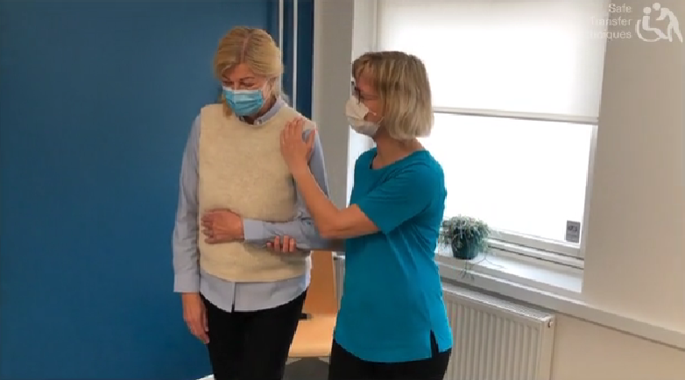
Förflyttningstekniker
Ställa sig upp från stol och gå
Använd videofilmerna för att lära dig de olika teknikerna för att göra säkra förflyttningar. Var uppmärksam på din arbetsställning. Använd ”Web visit spot” för att föra diskussion med andra.
Dra eller tryck inte. Din uppgift är att guida med en hand.
Resa sig upp från stol
Dra eller tryck inte. Din uppgift är att guida med lätt stöd under armbågen och axeln.
Gång

Slide 24
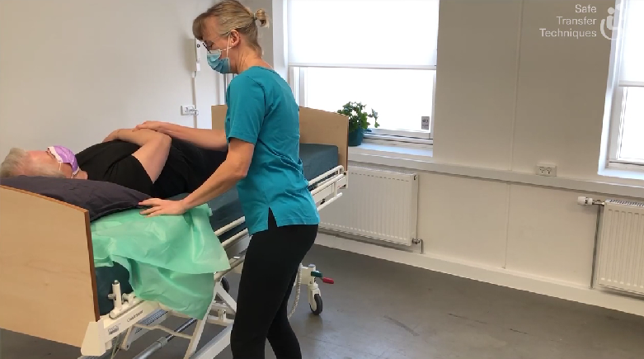
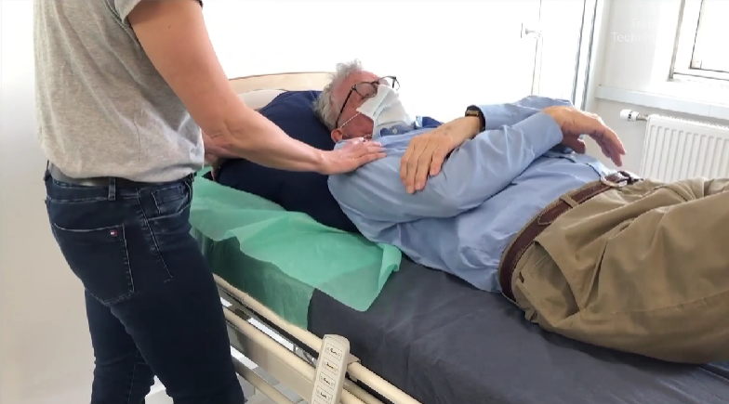
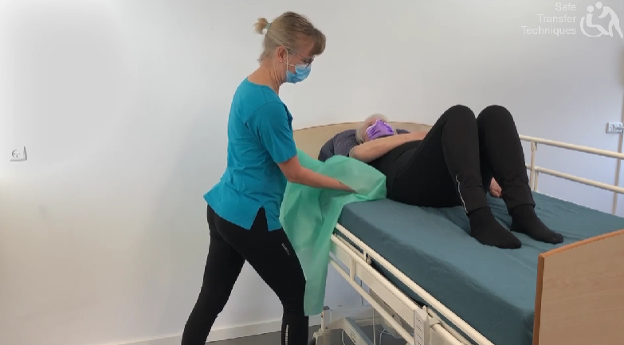
Förflyttningstekniker
Använda segelduk i sängen
Vik segelduken. Placera. Gå runt vårdsängen - böj dig inte över personen.
Placera segelduk under kudden
Be personen att rulla över lite på sidan. Placera segelduken. Gå runt vårdsängen - böj dig inte över personen. Höj fotänden innan du ber personen att lyfta bäckenet och skjuta sig uppåt.
Högre upp i säng med hjälp av segelduk
Be personen att böja sina armar och ben för att skapa extra utrymme.
Placera segelduk under personen från sidan

Slide 25
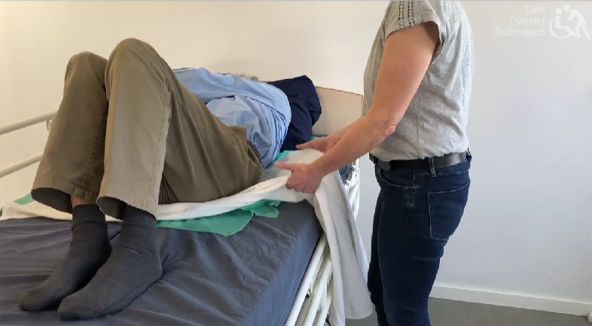
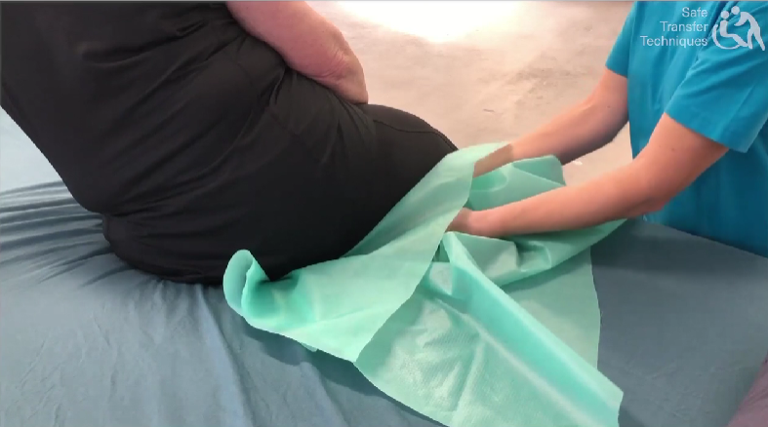
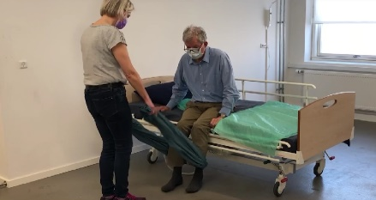
Förflyttningstekniker
Använda segelduk i säng
Personen ligger på segelduken. Placera ett extra lakan ovanpå segelduken. Be personen att vända sig medan du utför en tyngdöverföring hållandes i lakanet.
Vända person på sidan med segelduk
Höj vårdsängen till lämplig position. Om detta är osäkert för personen, arbetar du istället med böjda knän. Be personen att luta sig åt sidan. Se till att segelduken är placerad 20 cm från sängkanten för att undvika risk för fall.
Placera segelduk under personen i sittande
Arbeta med sträckta armbågar. Var medveten om att inte lyfta upp benen, utan istället föra benen till sidan genom att gå.
Hjälpa person att få upp benen i sängen

Slide 26
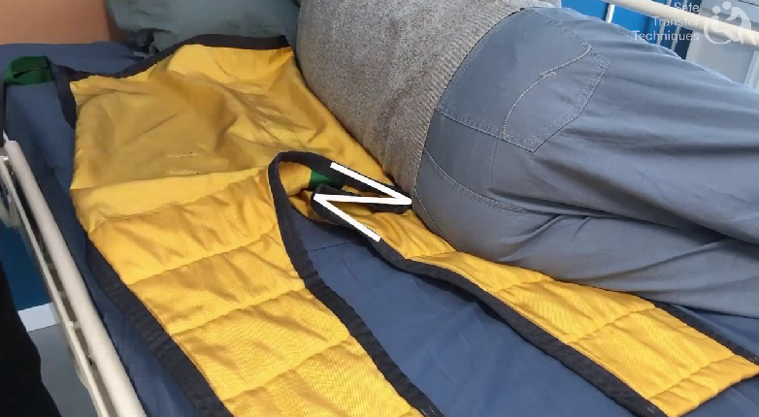
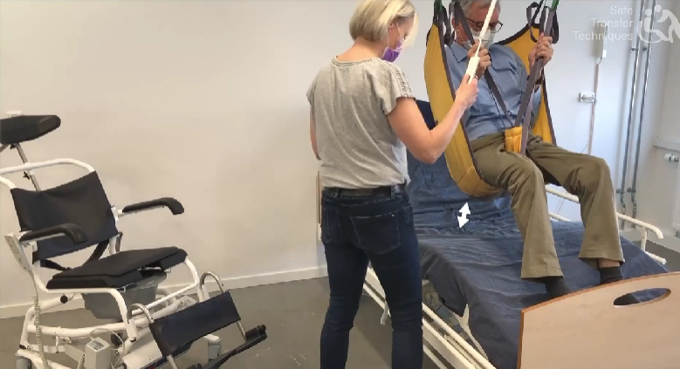
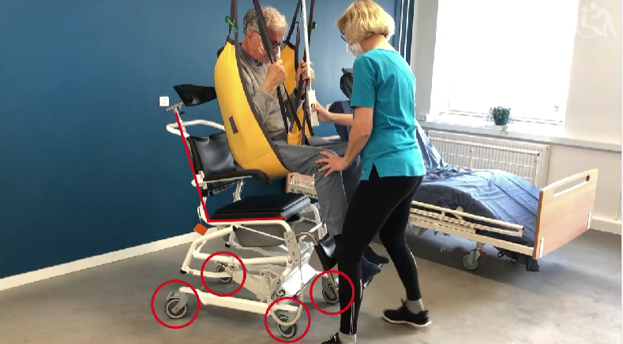
Förflyttningstekniker
Användning av hjälpmedel
Rulla personen på sidan. Placera lyftselen med Z-metoden. Gå runt sängen för att få lyftselen på plats. Böj dig inte över personen.
Placera en lyftsele med Z-metoden
Placera lyftöglorna på lyftbygeln. Gå runt sängen. Böj dig inte över personen. Justera vårdsängen till sittande position innan du börjar lyfta. Höj lyften och sänk vårdsängen samtidigt.
Lyft
Bromsa hygienstolen. Se till att personen placeras på rätt plats. Höj hygienstolen.
Placera en person i en mobil hygienstol

Slide 27
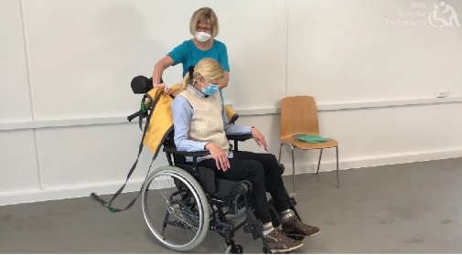
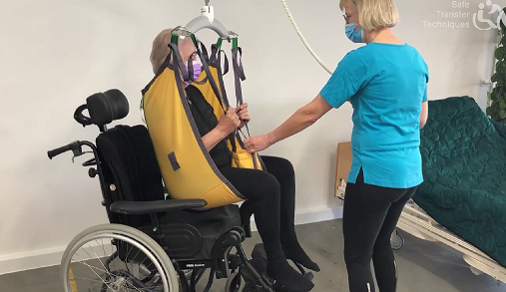
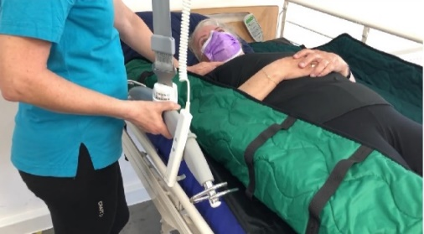
Förflyttningstekniker
Användning av hjälpmedel
Placera lyftselen bakom personens rygg. Be personen att luta sig åt motsatt sida. Placera vikt segelduk under personens lår. Var medveten om din arbetsställning.
Placera lyftsele i rullstol
Placera lyftöglorna på lyftbygeln. Be personen att hålla i lyftöglorna. Höj lyften och förflytta till sängen. Sänk lyften och höj sängen samtidigt.
Förflytta person från rullstol till vårdsäng med lyft
Följ instruktionerna på videon. Dra inte bort lyftselen förrän den är placerad så att den inte ger skav eller skjuv mot personens hud.
Ta bort lyftselen
Placera remmarna på vändlakanet på lyftbygeln. Placera positioneringskudden. Använd fjärrkontrollen med en hand medan du försiktigt positionerar personen med den andra handen.
Vända person med lyft och vändlakan

Slide 28
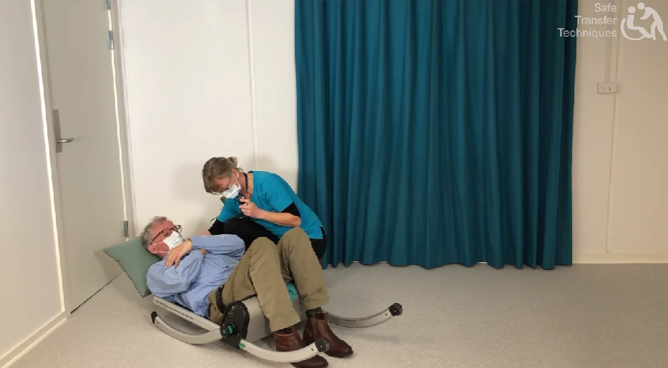
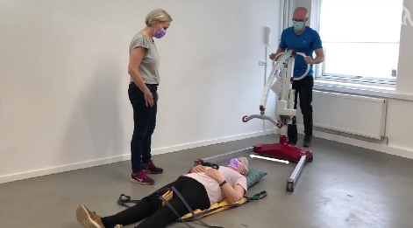
Förflyttningstekniker
Fall
Dra eller tryck inte. Din roll är att guida personen genom positionerna. Använd två stolar.
Att komma upp med hjälp av sjöjungfrumetoden
Placera en kudde under personens huvud. Placera Raizern och koppla ihop delarna. Be personen att korsa armarna för att undvika att bli klämd av Raizern. Lyft försiktigt upp personen genom att använda fjärrkontrollen.
Hjälp personen upp med en Raizer
Placera en kudde under personens huvud för att ge komfort. Placera lyftselen med Z-metoden. Ge stöd åt personens huvud när du lyfter.
Hjälp en person upp med lyft

Slide 29
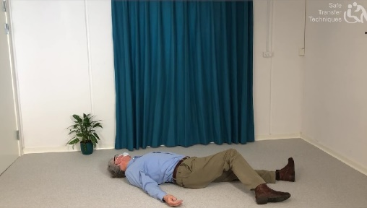
Förflyttningstekniker
Skadad eller medvetslös person
Personen är allvarligt skadad eller medvetslös. Kontrollera medvetande och andning. Larma 112 och ring efter en kollega. Om personen inte andas startar du hjärt- lungräddning.
Skadad eller medvetslös person

Slide 30
6
Kapitel
PAL session för instruktörer
4

Slide 31
PAL SESSION FÖR INSTRUKTÖRER
(PAL) Peer–Assisted Learning
PAL-sessionen är ett tillfälle att diskutera viktiga aspekter av förflyttningen och upptäcka möjligheter till förbättringar. Det är nödvändigt att betona de steg som måste repeteras och beslutas. Alla tre rollerna bidrar till att förbättra inlärningsprocessen för säkra förflyttningar. PAL-sessioner kan göras efter varje video eller efter en enskild del. Web Visit Spot är avsedd att underlätta peer to peer-learning.
Frågor till den som har blivit förflyttad:
Kände du dig trygg under förflyttningen?
Vad är ditt allmänna intryck?
3. Vad bör eventuellt vara i fokus eller förbättras?
Frågor till personalen:
Är du tydlig vid alla steg?
Vad är ditt allmänna intryck som åskådare?
Vad bör eventuellt vara i fokus eller förbättras?
Frågor till intruktören:
Vad är viktigast att fokusera på? Vad gav deltagarna för feedback? Vilka delar krävde mest ansträngning eller uppmärksamhet?
Du kan lägga upp slutsatserna från diskussionen, förslagen och mer på FORUM- web visit spot så att andra kan få ta del av dina erfarenheter.

Slide 32
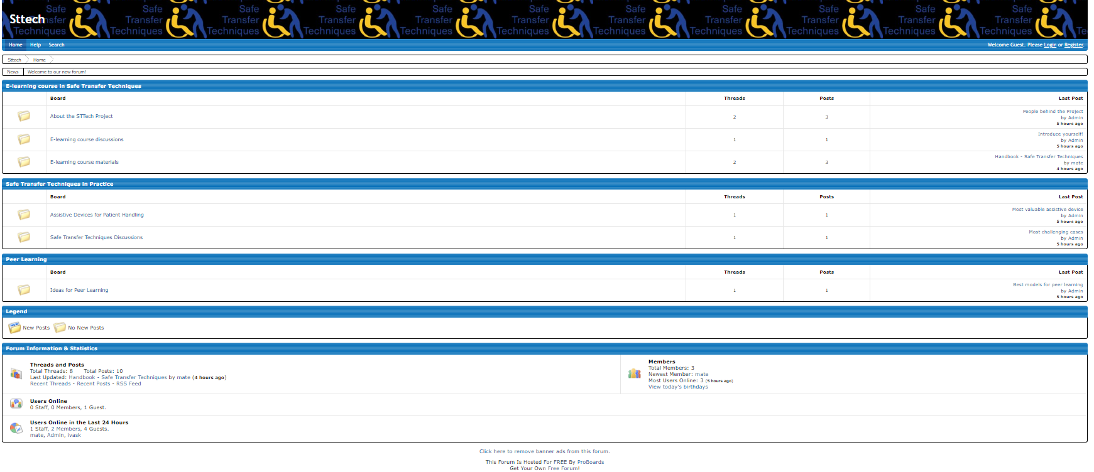
Web Visit Spot Diskussionsforum
STTech diskussionsforum är avsett för online interaktion mellan de som deltar i E-utbildningen, vårdgivare, akademiker och studenter som deltar i programmet för att utbyta erfarenheter, praxis och idéer och underlätta processen.
Forumet är en integrerad del av denna interaktiva handbok. Huvudsyftet med forumet är att underlätta peer to peer learning- processen.
Forumets språk är engelska.
Klicka på handen nedan för att direkt komma till forumet.

Slide 33
Bilaga
Modeller för Peer Learning
Det finns tio olika modeller av peer learning (Griffiths, Housten & Lazenbatt, 1995):
1. Proctor modellen – seniora elever undervisar juniorelever.
2. Learning Cells – elever på samma nivå bildar partnerskap för att hjälpa varandra med kursinnehåll och personliga problem.
3. Diskussionssemiarier;
4. Privata studiegrupper;
5. Parrainage – ett kompis system eller rådgivning;
6. System för inbördes utvärdering;
7. Samarbetsprojekt eller laborationer;
8. Projekt i olika storlekar (kaskadgrupper);
9. Mentorskap på arbetsplatsen;
10.Gemenskapsverksamhet.
Peer Learning principer
Det finns åtta peer learning principer (Arendale & Lilly, 2014):
1. Utbildningsteori vägleder valet av effektiva inlärningsaktiviteter
2. Mångkulturell kompetens är en lärd och uppskattad process som förbättrar inlärningsmiljön
3. Peer learning-sessioner är utformade med specifika inlärningsmål i åtanke
4. Verksamheten varierar beroende på ämnets inlärningsuppgifter
5. Sessioner ger möjligheter till att modellera, dela och öva produktiva inlärningsbeteenden
6. Deltagarna är aktivt engagerade i kursmaterialet och med varandra
7. Studenter utvecklar större färdighet i att monitorera sitt eget lärande
8. Ägandet av sessionen övergår från facilitator till deltagare allteftersom den akademiska terminen fortskrider.

Slide 34
Bilaga
HUR UNDERLÄTTAR MAN IMPLEMENTERINGEN AV DE ÅTTA PRINCIPERNA FÖR PEER LEARNING?
Princip 1: Utbildningsteori vägleder valet av effektiva inlärningsaktiviteter
-Urval av aktiviteter bör väljas för att vara bäst lämpat för aktuella studenter att behärska innehållet
-Affektiv domän och socialt lärande är lika viktigt som den kognitiva domänen
-Den avgörande delen av att bli expert på inlärning är metakognition
Princip 2: Mångkulturell kompetens är en lärd och uppskattad process som förbättrar inlärningsmiljön
-Kultur finns som en uppsättning överlappande och ibland motstridiga identiteter
-Aktivt lyssnande bör användas för att känna av kulturens inverkan på kommunikation
-Ett brett utbud av kulturellt känsliga aktiviteter bör användas
Princip 3: Peer learning-sessioner är utformade med specifika inlärningsmål i åtanke
-Välj aktiviteter baserat på målen för sessionen
-Svårigheten bör anpassas till innehållet
-Planerna för lärande bör vara flexibelt
-Använda informella bedömningar för att mäta elevernas lärande
-Reflektera över tidigare sessioner
Princip 4: Aktiviteterna varierar beroende på ämnets inlärningsuppgifter
-Sessioner skall drivas olika beroende på innehållet
-Välj olika aktiviteter så som problemlösning, tillämpa begrepp, analysera texter av demonstationer
Princip 5: Sessioner ger möjligheter till att modellera, dela och öva produktiva inlärningsbeteenden
-Använda personlig erfarenhet för att förplanera inlärningsstrategier
-Leta efter "lärbara stunder" för att demonstrera och tillämpa inlärningsstrategier
-Skapa möjligheter för studenter att öva och dela

Slide 35
Bilaga
Princip 6: Deltagarna är aktivt engagerade i kursmaterialet och med varandra
-Använd samarbetsaktiviteter där studenterna arbetar med varandra
-Observera eleverna aktivt
-Övervaka förloppet inom små grupper
Princip 7: Studenter utvecklar större skicklighet i att övervaka sitt eget lärande
-Be eleverna reflektera över sina tentor och bedöma varandra
-Hitta felaktiga mönster
-Visa självövervakningsförmåga
Princip 8: Ägandet av sessionen skiftar från facilitator till deltagare allteftersom terminen fortskrider
-Använd frågor för att uppmana eleverna att lära sig
-Minska elevernas beroende av lärare
-Upprätta rutiner som leder eleverna till varandra
-Observera eleverna som delar med sig av sina kunskaper utan vägledning
Frågor för självreflektering
1. Vilka är fördelarna med peer assisted learning? Vad skulle kunna vara nackdelar?
2. Vilken av de tio modellerna för peer learning skulle vara mest lämpad för undervisning i förflyttningskunskap?
3. Vilka av de åtta principerna för peer learning skulle vara mest lämpade för undervisning i förflyttningskunskap?
4. Vilka potentiella hinder är bra att känna igen inför användandet av peer learning i undervisningen av förflyttningskunskap?
5. Vilka möjliga sätt kan peer feedback användas för att lära ut förflyttningskunskap?

Slide 36
Referenser och källor
1. Arendale, D. R., Lilly, M. (2014). Guide for Peer Assisted Learning (PAL) group facilitators. University of Minnesota. Available at: https://conservancy.umn.edu/handle/11299/200395 (07/01/2022)
2. Griffiths, S., Housten, K., Lazenbatt, A. (1995). Peer Tutoring: Enhancing Student Learning Through Peer Tutoring in Higher Education. University of Ulster Publishing.
3. Sands, J., Lilly, M. (2019). Guide for Peer Learning Facilitatiors. University of Minnesota. Available at:
https://conservancy.umn.edu/bitstream/handle/11299/202627/Guide%20for%20Peer%20Learning%20Facilitators.pdf?sequence=1&isAllowed=y (07/01/2022)
4. Sevenhuysen, S., Nickson, W., Farlie, M. K., Raitman, L., Keating, J. L. (2013). The development of a peer assisted learning model for the clinical education of physiotherapy students. Journal of Peer Learning, 6(1), 30-45
5. Smærup, M., Sørensen, B. (2021). Handbook Safe Transfer Techniques. Available at: https://velfaerdsteknologi.aarhus.dk/eu/safe-transfer-techniques/handbook-in-different-languages/handbook-in-english/#1 (07/01/2022).
6. E-learning Safe Transfer Techniques. Available at: https://velfaerdsteknologi.aarhus.dk/eu/safe-transfer-techniques/e-learning-in-different-languages/ (07/01/2022).
Använda bilder i den interaktiva handboken är tagna från projektets e-utbildningsmaterial.
Länk: http://www.elaer.dk/stt/#/lessons/wQTSE3U1gpjWLQDWu9ZS_64tMZ4NPe7I

